Slide 1



ARMENIA WORKFORCE DEVELOPMENT ACTIVITY (AWDA)
ՀԱՅԱՍՏԱՆՈՒՄ ԱՇԽԱՏՈՒԺԻ ԶԱՐԳԱՑՄԱՆ ԾՐԱԳՐԻ

Slide 2
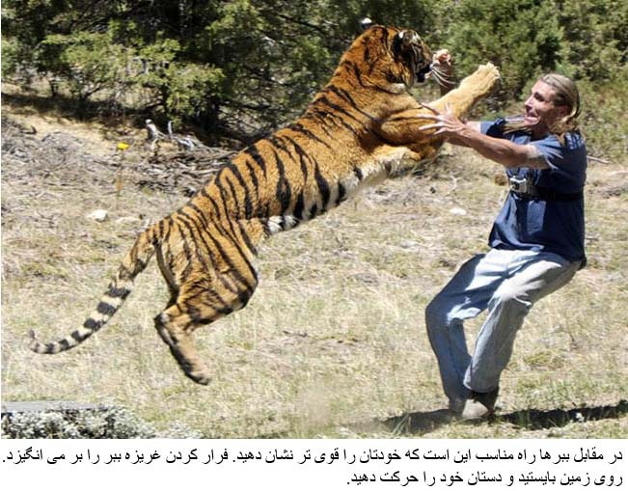
Երիտասարդների 60%-ը վախենում է գործազրկությունից

Slide 3
Ի՞նչ են սովորում
1․ Ինֆորմատիկա եւ կիրառական մաթեմատիկա
2․ Իրավագիտություն
3․ Լրագրություն
4․ Ֆինանսներ

Slide 4
Staff.am կայքում տեղադրված հայտարարություններ
1․ Ինֆորմատիկա եւ կիրառական մաթեմատիկա
2․ Իրավագիտություն
3․ Լրագրություն
4․ Ֆինանսներ
650
21
17
230

Slide 5
ՏՏ ոլորտում սովորողների թիվը կազմում է մոտ 800.000
Այսօր աշխարհում ՏՏ ոլորտում 3 մլն թափուր աշխատատեղ կա

Slide 6


Slide 7
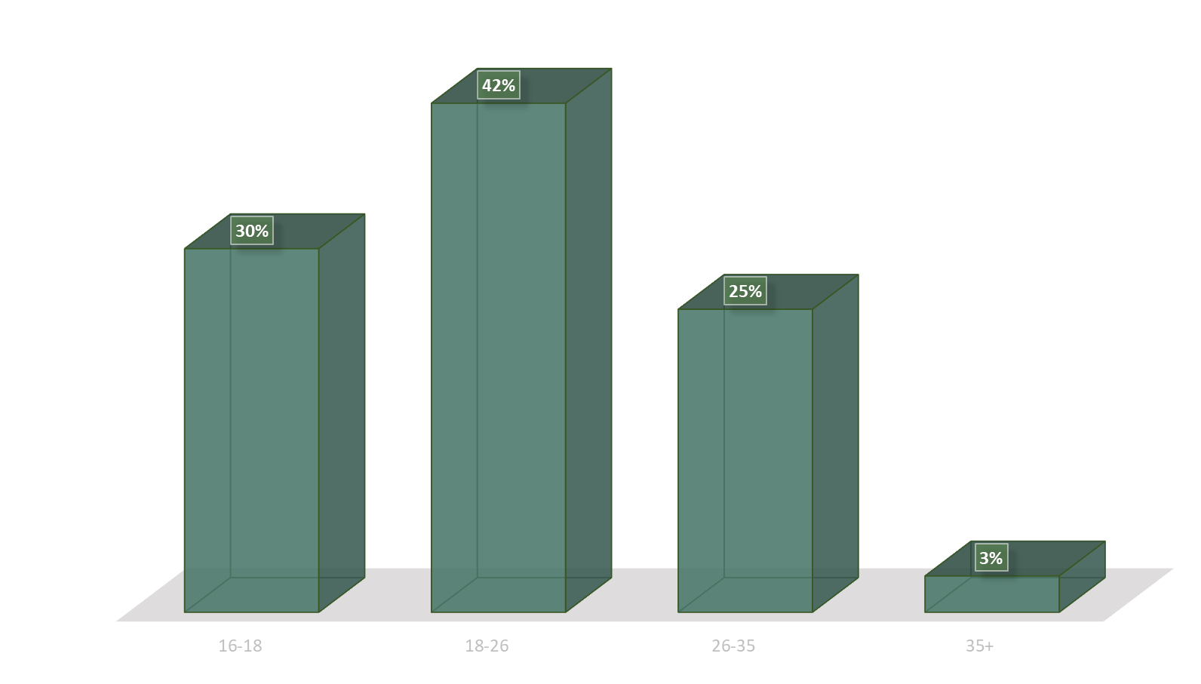
Ո՞րն է ծրագրավորում սովորելու օպտիմալ տարիքը

Slide 8
Հայաստանում աշխատուժի զարգացման ծրագիր
երիտասարդներին և կանանց տրամադրել հնարավորություն՝ բարելավելու իրենց աշխատանքային հմտությունները՝ համապատասխանեցնելով աշխատաշուկայի պահանջներին, և գտնելու աշխատանք բարձր տեխնոլոգիաների, գյուղատնտեսության և զբոսաշրջության ու հյուրընկալության ոլորտներում։

Slide 9
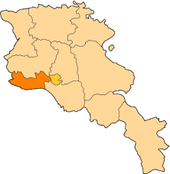


Slide 10
Ի՞նչ է QA (Որակի վերահսկողություն)
Պրոդուկտներ և ծառայություններ մշակելիս որակի վերահսկողությունը իրենից ներկայացնում է ստուգումների համակարգված գործընթաց, որի արդյունքում ներկայացվում է, արդյոք մշակված պորդուկտը կամ ծառայությունը համապատասխանում է կոնկրետ պահանջներին։

Slide 11
Ինչո՞ւ սովորել QA
Մեծ պահանջարկ
Լավ վարձատրվող աշխատանք
Հեշտությամբ և արագ անցնել աշխատանքի

Slide 12
Ո՞վքեր կարող են մասնակցել
Այն անձինք,
ովքեր ցանկանում են իրենց առաջին քայլերն անել այս ոլորտում;
նպատակասլաց են և ցանկանում են կարճ ժամկետում ունենալ լավ արդյունք;
ունեն անգլերեն լեզվի միջին մակարդակի գիտելիքներ։

Slide 13
Սովորելու գործընթաց
Օնլայն դաս – հինգշաբթի, 19:00
Օֆֆլայն դաս – շաբաթ
Ընդհանուր տևողությունը՝ 3 ամիս

Slide 14
Ինչպե՞ս մասնակցել
Անցնել թեստավորում/հարցազրույց
2. Միանալ slack channel-ին
3. Պարտաճանաչորեն մասնակցել դասերին
4. Կատարել տնային առաջադրանքները

